Slide 1

HTML
Cours 1
Notes:
1

Slide 2
Note
Les notes de ce cours ont été réalisées par François Gosselin Couillard et par la suite adaptées par Guillaume Croteau.

Slide 3
Aujourd’hui
Le HTML qu’est-ce que c’est?
Balise, attribut, valeur
Titres et paragraphes
Type bloc et type en ligne
Insérer une image
L’encodage

Slide 4
HTML
L'Hypertext Markup Language, généralement abrégé HTML, est le format de données conçu pour représenter les pages web. C'est un langage de balisage, est le format de données conçu pour représenter les pages web. Il permet d'écrire de l'hypertexte, d’où son nom.
HTML permet de structurer et de mettre en forme le contenu des pages, d’inclure des ressources multimédias dont des images, des formulaires de saisie etc.
Tout ce qui gère l’apparence, l’esthétique, est géré en CSS. L’alignement d’un paragraphe, la couleur d’un titre ou la largeur d’une boite.
Notes:
4

Slide 5
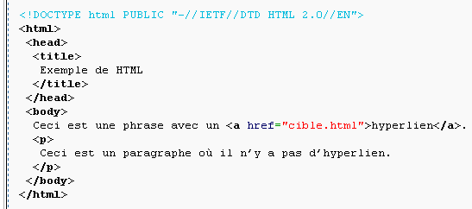
Code HTML
On code le HTML dans un outil d’édition, un éditeur de texte comme Notepad.

Slide 6
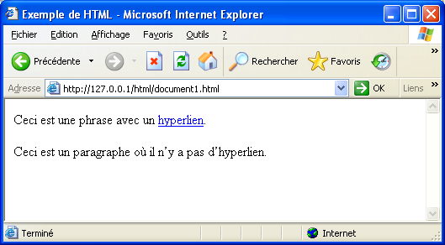
Résultat
Un navigateur interprète le résultat (Chrome, Firefox, Explorer etc)

Slide 7
HTML 5
Structure générale d’un document HTML Marquage sémantique Listes Tables Hyperliens Images Canvas | Formulaire pour l’insertion interactive de données Scripts Javascript
Notes:
7

Slide 8
W3C
Le World Wide Web Consortium (W3C) est un organisme de standardisation à but non-lucratif, fondé en octobre 1994 comme un consortium chargé de promouvoir la compatibilité des technologies du World Wide Web telles que HTML.
Le HTML 5 est développé conjointement avec le WHATWG, composé des développeurs de navigateurs web.

Slide 9
HTML 5
Permet de…
Dessiner en 2D avec la balise canvas
Mettre des éléments audio et video
Faire des éléments en mode glisser-deposer
Animer des images en 3d via WebGL

Slide 10
Structure générale
Un document HTML est séparé en deux parties
L’en-tête contient les informations sur le document, notamment son titre et des métadonnées pour le référencement.
Le corps contient ce qui est visible dans le site.
<html>
<head>
<title></title>
</head>
<body>
Le contenu
</body>
</html>

Slide 11
Balises de base
<!DOCTYPE html>
<html>
<head>
<title></title>
</head>
<body>
</body>
</html>

Slide 12
head + body
Le HEAD contient des informations qui ne sont pas visibles dans l’espace prévu dans le navigateur pour afficher le site web. Le titre du site web par exemple.
<head>
<title>Titre de mon document</title>
</head>

Slide 13
head + body
Le BODY contient tout ce qui est visible dans le site web.
<body>
<p>Ceci est un paragraphe</p>
</body>

Slide 14
Balise, attribut, valeur
Toujours dans le même ordre
HEAD + BODY

Slide 15
Les liens hypertexte
Un hyperlien ou lien hypertexte ou simplement lien, est une référence dans un système hypertexte permettant de passer d’un document à un autre.
<body>
Ceci est du texte<br>
Ceci pointe vers le <a href="doc2.html">document 2</a>
</body>

Slide 16
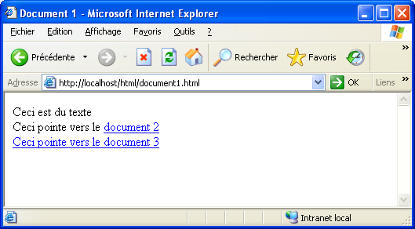
Résultat

Slide 17
Résumé
<html>
<head>
<title>Document 1</title>
</head>
<body>
Ceci est du texte<br>
Ceci pointe vers le <a href="Document2.html">
document 2</a><br>
<a href="Document3.html">Ceci pointe vers le
document 3</a>
</body>
</html>

Slide 18
Balise, attribut, valeur
Élément
Nom, notion abstraite.
Balise
Forme concrète d'un élément. On parlera aussi de balise ouvrante et fermante. Par exemple <html> est la balise ouvrante de l'élément html.
Attribut
Propriété d'une balise. Il permet de préciser le rôle ou certaines propriétés d'une balise dans le document. On lui assigne une valeur.
Valeur
Précise l’attribut.

Slide 19
Balise, attribut, valeur
Toujours dans le même ordre
Balise > attribut(s) > valeur(s)

Slide 20
Balise, attribut, valeur
Exemple
<a href="http://www.perdu.com">vous êtes-perdus?</a>
a est la balise
href est l’attribut
http://www.perdu.com est la valeur de l’attribut

Slide 21
Balise, attribut, valeur
Ou…
<a href="http://www.perdu.com" title="Perdu!" >vous êtes-perdus?</a>
Ou encore…
<a href="http://www.perdu.com" title="Perdu!" target="_blank">vous êtes-perdus?</a>

Slide 22

Balise, attribut, valeur
La balise <chat>
Possède les attributs nom, couleur et age.
La valeur de l’attribut nom est « Fripon ».
La valeur de l’attribut couleur est « blanc ».
La valeur de l’attribut âge est « 6 ».
<chat nom="Fripon" couleur="blanc" age="6">

Slide 23
Quelques balises
Balise | Usage | Exemple
P | Fait un paragraphe | <p>Ceci est un paragraphe</p>
H1, h2 etc | Fait de titre | <h1>Ceci est un titre</h1>
<br> | Retour de chariot | Ligne 1<br> Ligne 2<br>

Slide 24
Quelques guides
Écrivez le code HTML en minuscule et sans caractères spéciaux
Fermez les balises fermantes (par exemple <html>...</html>) dans le bon ordre.
Mettez les valeurs des attributs entre "guillemets doubles".
Assurez-vous que votre fichier HTML possède bien l’extension .htm ou .html.
Respectez la hiérarchie.

Slide 25
Hiérarchie
<head>
<title>Pop</title>
</head>
<body>
<p>Allo <br>
la!</p>
</body>
Head est le « frère » de « body ».
Title est l’enfant de head.
Head est le parent de title.
Br est enfant de p et petit-enfant de body.

Slide 26
Titres et paragraphes
Les titres sont au nombre de 6, chacun ayant un niveau d'importance. Le plus haut niveau d'importance est le titre <h1>, suivit de <h2> et ainsi de suite jusqu'à <h6>.
Un paragraphe est défini par l'élément <p>.

Slide 27
Deux types de balises
1. type en ligne (inline) : i, b, u
Exemple:
Le HTML, c’est tripant!
Le HTML, c’est <b>tripant</b>!

Slide 28
Balise de type en ligne
Elles sont affichées dans une succession horizontale.
Le format de texte <font> L'élément <span> Le lien <a> L'image <img> | Les emphases <em> et <strong> Le gras <b> et <strong> L’italique <i> ou <em>

Slide 29
Deux types de balises
2. type bloc (block) : p, h1, ul
Exemple:
Ceci est
un exemple
de type bloc
<p>Ceci est</p> <p>un exemple</p> <p>de type bloc</p>

Slide 30
Type bloc
Elles sont affichées dans une succession verticale.
Un élément de type bloc se sépare du reste du texte et occupe toute la largeur possible.
h1
p
p

Slide 31
Type bloc
les titres h1, h2, h3, h4, h5, h6
le paragraphe p
Les listes et éléments de liste ul, ol, li, dl, dd
Le bloc de citation blockquote
l'élément div

Slide 32
Flux normal
Les navigateurs lisent le code verticalement, de haut en bas, de gauche à droite.
Il utilise la totalité de l'espace disponible en largeur comme en hauteur.

Slide 33
Exercice
Faire le laboratoire 1 partie 1 et 2
Références:
http://www.w3schools.com/
https://www.google.com/
https://www.stackoverflow.com

Slide 34
Les images
Exemple: <img src=“roger.gif” width=“300” height=“100”>
Attributs: src, width, height, border, align, vspace, hspace, alt, style

Slide 35
Les tableaux
Un tableau est composé de lignes, de colonnes et de cellules.
<table> Définit la table. Attributs: width, height, border, cellspacing, style.
<tr> (lignes)
<td> (cellule, colonne) attributs: colspan, rowspan, width.

Slide 36
La troika des tableaux
Table
tr (ligne)
td (colonne) | td | td
td | td | td
td | td | td
tr
tr

Slide 37
Les tableaux
Toujours dans le même ordre
table > tr > td

Slide 38
Les tableaux
On peut regrouper les lignes dans des sections.
en-tête (thead) en utilisant <th> plutôt que <td>
de pied de page (tfoot)
et de corps (tbody)
Peut servir pour mieux déterminer l’apparence avec les CSS.

Slide 39
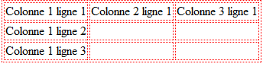
Les tableaux
<table>
<tr>
<td>Colonne 1 ligne 1</td>
<td>Colonne 2 ligne 1</td>
<td>Colonne 3 ligne 1</td>
</tr>
<tr>
<td>Colonne 1 ligne 2</td>
<td></td>
<td></td>
</tr>
<tr>
<td>Colonne 1 ligne 3</td>
<td></td>
<td></td>
</tr>
</table>

Slide 40
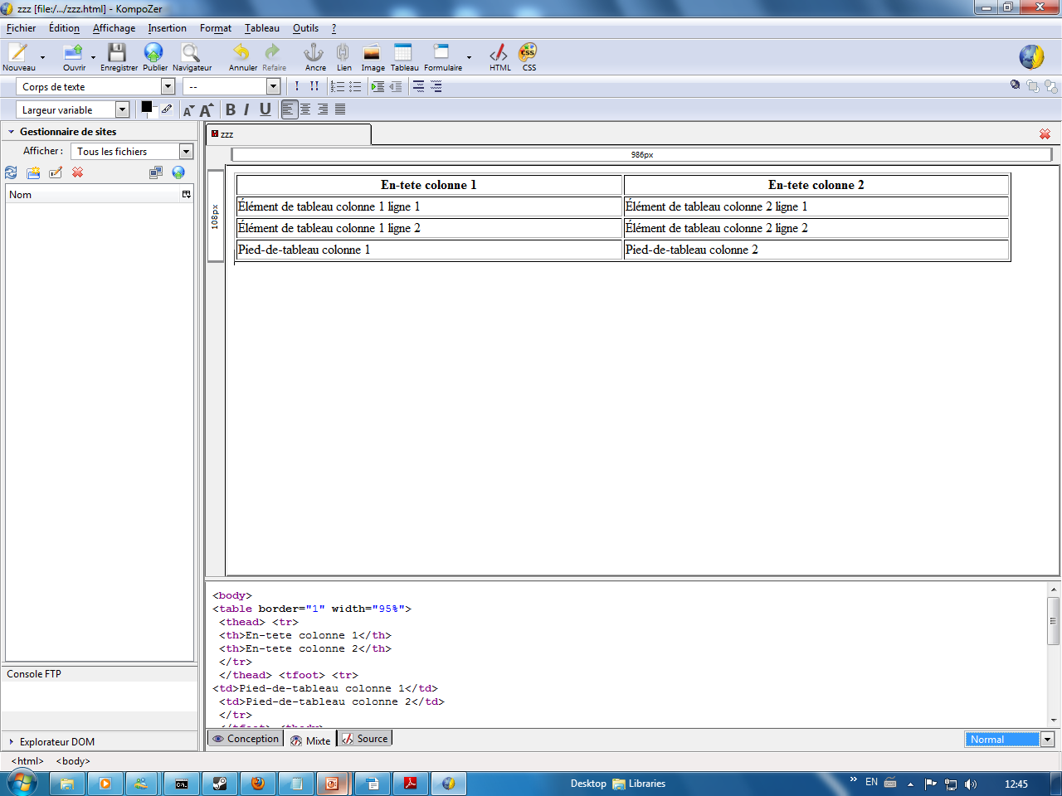
Les tableaux
<table border="1" width="50%"> <thead> <tr> <th>En-tete colonne 1</th> <th>En-tete colonne 2</th> </tr> </thead> <tbody> <tr> <td>Élément de tableau colonne 1 ligne 1</td> <td>Élément de tableau colonne 2 ligne 1</td> </tr> <tr> <td>Élément de tableau colonne 1 ligne 2</td> <td>Élément de tableau colonne 2 ligne 2</td> </tr> </tbody>
<tfoot> <tr> <td>Pied-de-tableau colonne 1</td> <td>Pied-de-tableau colonne 2</td> </tr> </tfoot>
</table>
Notes:
40

Slide 41
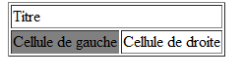
Les tableaux
<table border="1">
<tr>
<td colspan="2">Titre</td>
</tr>
<tr>
<td bgcolor="grey">Cellule de gauche</td>
<td>Cellule de droite</td>
</tr>
</table>

Slide 42
Exemples de sites web
signification-des-prenoms.com
wikipedia.org

Slide 43
L’encodage

Slide 44
Encodage
Définit une manière de représenter les caractères (lettres, chiffres, symboles) dans un système informatique. Vous pouvez déclarer l’encodage dans l’entête.
Exemples :
<meta charset="UTF-8">
<meta charset="ISO-8859-1">
<meta http-equiv="content-type" content="text/html" charset="ISO-8859-1" >

Slide 45
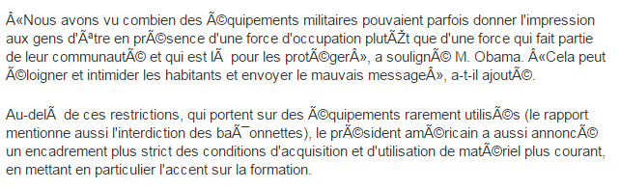
Encodage
Mal encodé, les caractères ne seront pas restitués correctement.

Slide 46
Encodage
Les encodages les plus couramment utilisés sont :
utf-8 : définit la plupart des caractères existant dans le monde (y compris les idéogrammes japonais) ;
iso-8859-1 : adapté à l'alphabet latin ;
iso-8859-15 : pareil que iso-8859-1 mais avec quelques caractères supplémentaires (dont le caractère €, et les lettres accentuées).

Slide 47
Encodage
Assurez-vous que l’encodage affiché par votre navigateur est le même que celui déclaré.
D’autres choses peuvent interférer avec l’encodage déclaré.
Pour en savoir plus, voir htmlpurifier.org/docs/enduser-utf8.html

Slide 48
Exercice
Faire le laboratoire 2

